Slide 1

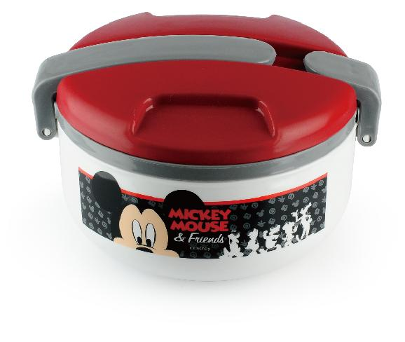
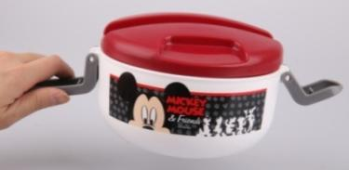
米奇乐满氛便当盒
市场参考价：108.00
批发价：13.00
DSM-5037
规格：19×16×11cm 1.5L
材质：便当盒
装箱明细：30pcs/箱
智能锁扣可变手柄使用，用后可直接将手柄扣于盒盖上，节省空间。便携式实用饭盒，分隔层内置餐勺，健康环保。

